Slide 1
Earthworm contribution to infiltration and surface runoff after 15 years of different soil management
pitkanen J. and Nuutinen V. (1998)

Slide 2
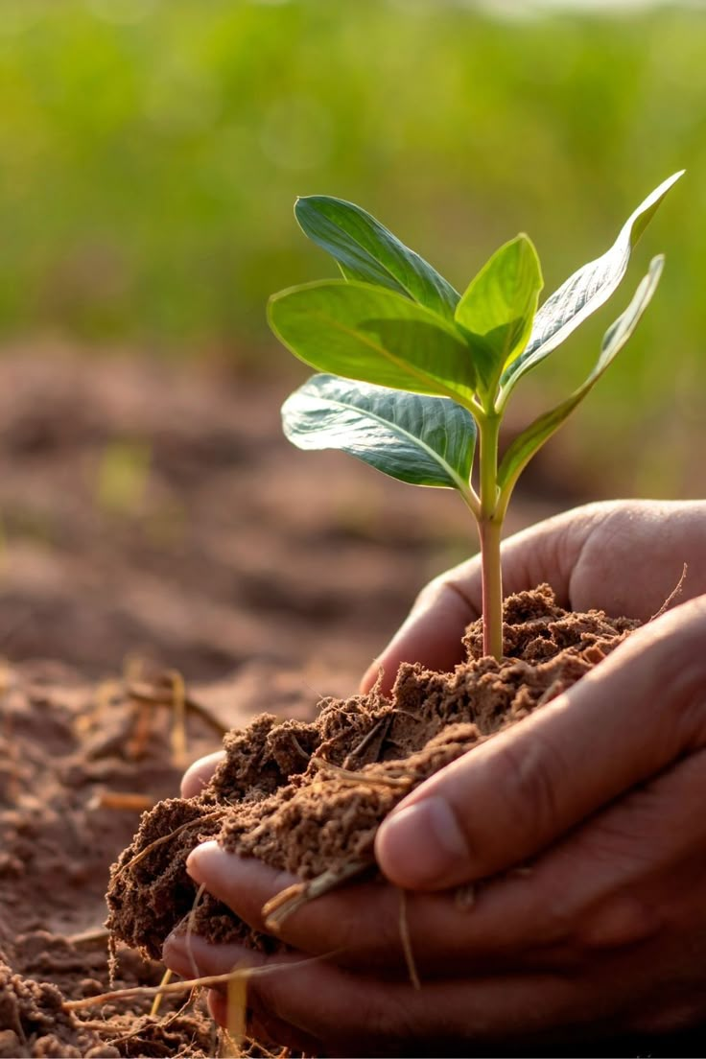
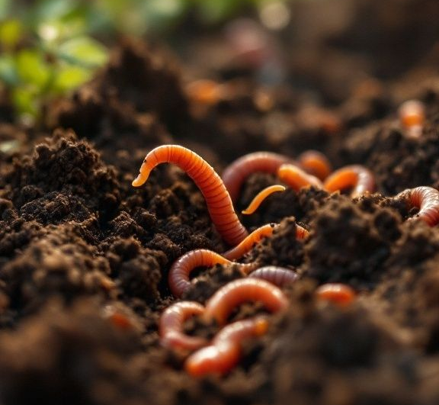
Čím se studie zabývala ?
Vliv žížal na vsakování vody po dlouhodobém různém hospodaření
Vliv žížal na povrchový odtok vody
Zda je počet žížal ovlivnitelný různým způsobem obdělávání půdy
Infiltrační schopnost půdy
Dopad po 15 letech

Slide 3
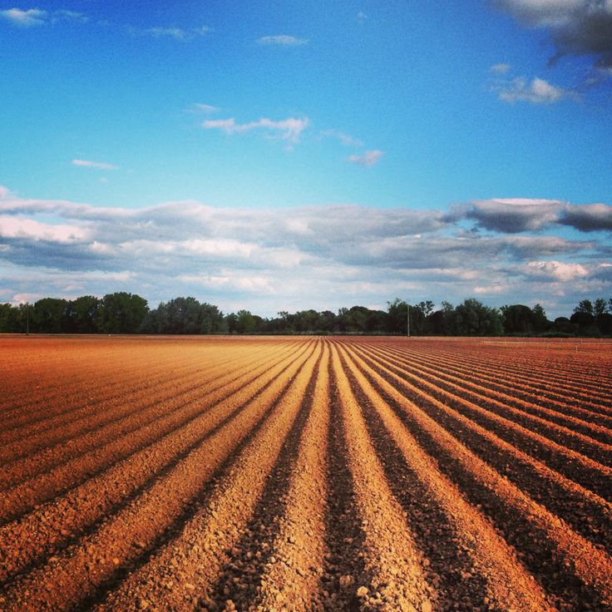
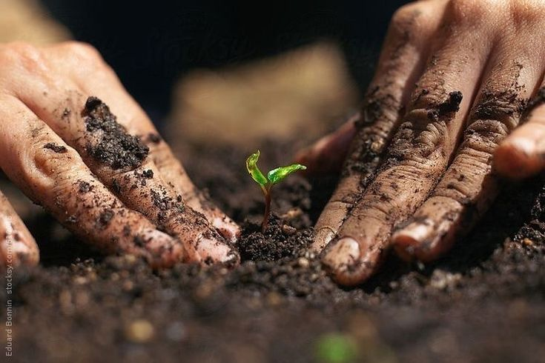
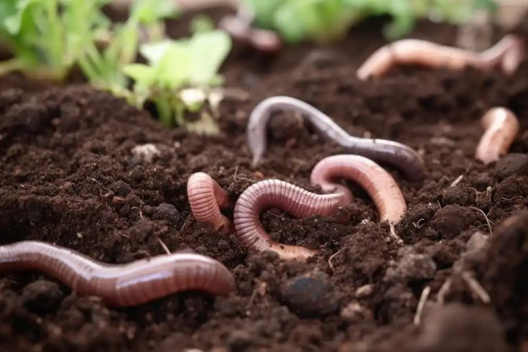
Metodika
Doba: 15 let
3 způsoby hospodaření
Žížaly: počet, chodby, vsakování vody do půdy, povrchový odtok

Slide 4
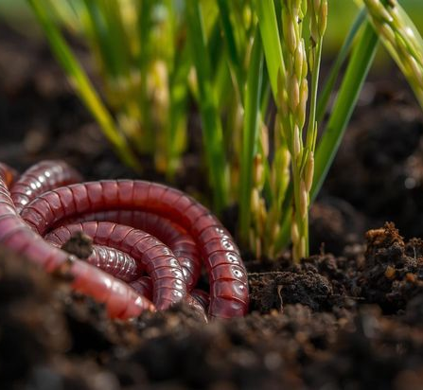
Význam žížal
Nejvýznamnější půdní organismy
Zlepšují vlastnosti půdy a růst rostlin
Kypření půdy
Zlepšení provzdušnění
Míchání organické hmoty
Humus
Vsakování vody

Slide 5
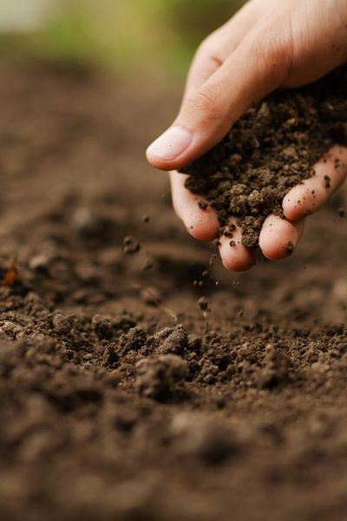
Co výzkum ukázal
Způsob hospodaření s půdou měl velký vliv na množství žížal
Nižší počet žížal tam, kde probíhala orba
Vyšší počet žížal při mělkém a šetrnějším zpracování půdy
Pokud je v půdě více žížal, půda je zdravější, úrodnější a více odolná proti suchu a erozi

Slide 6
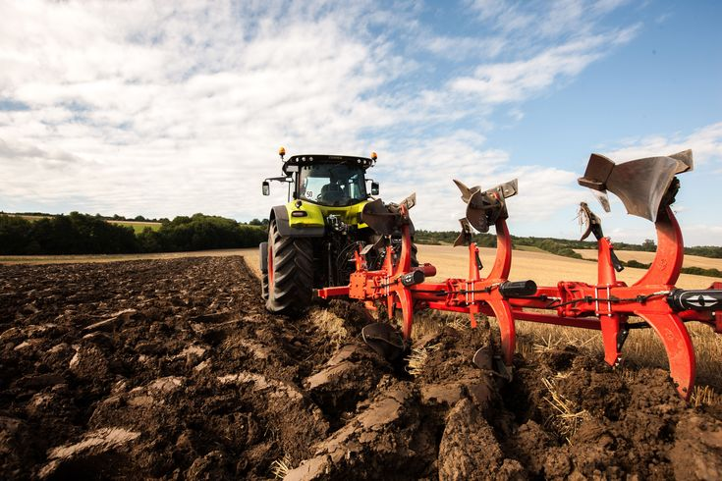
Proč orba žížalám škodí
Narušování chodeb
Převracení půdní vrstvy
Poškozování samotných jedinců
Snížení množství organických zbytků

Slide 7
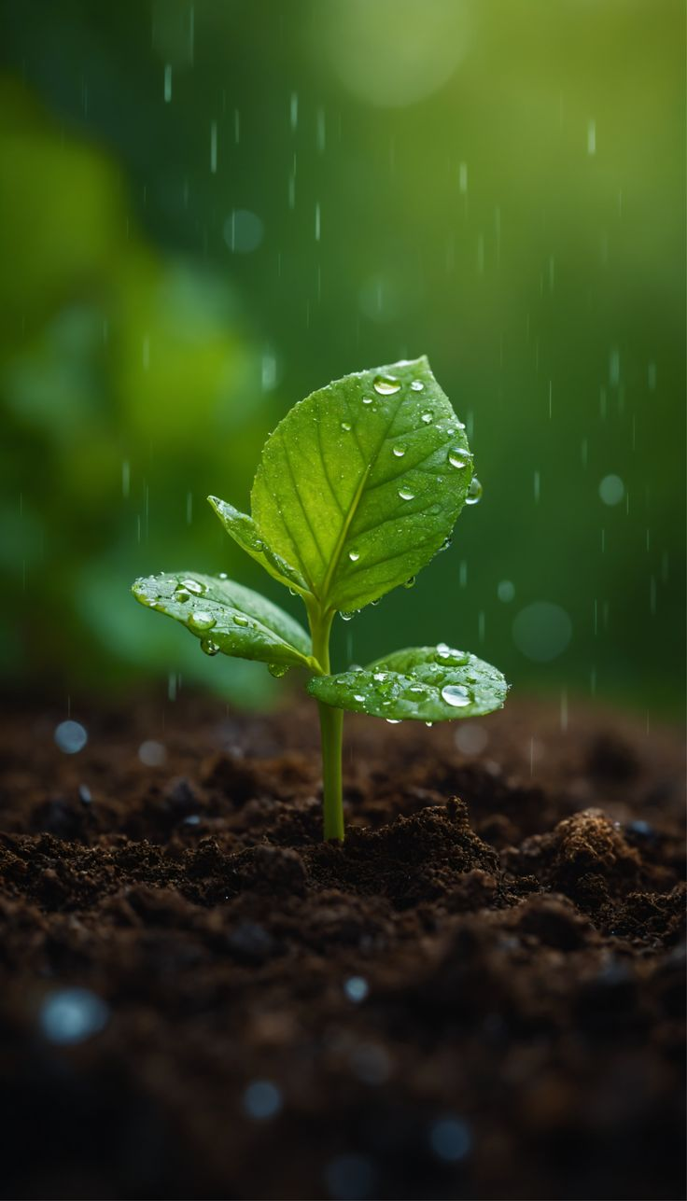
Výsledky vsakování vody do půdy
Půda s vyšším počtem žížal měla lepší schopnost vsakovat vodu
Na plochách, kde se vyskytovalo více žížal a jejich chodeb, pronikala voda rychleji do hlubších vrstev půdy
Menší počet žížal = hromadění vody více na povrchu

Slide 8
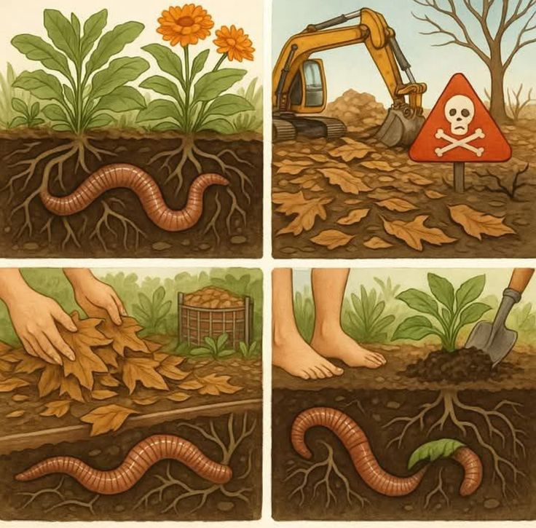
Vliv žížal na vsakování vody
Při pohybu vytvářejí soustavu chodeb, přirozené kanály
Rychlejší vstup vody do půdy
Vedení vody do hlubších vrstev
Snížení zhutnění půdy
Rovnoměrné rozložení vlhkosti

Slide 9
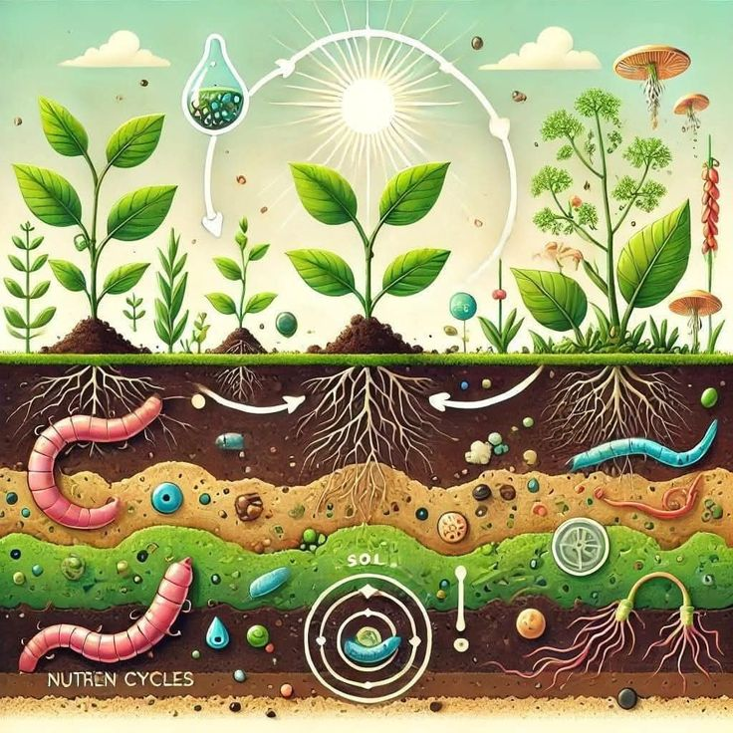
Proč je to důležité
Více vody v půdě pro kořeny
Lepší přístup k vláze
Snížení rizika vysychání půdy
Zvýšení odolnosti půdy během sucha
V místech kde půda dobře vsakuje vodu, se lépe využijí srážky a méně vody se ztrácí odtokem
Čím více chodeb v půdě, tím lépe se voda vsakuje a zůstává k dispozici rostlinám

Slide 10
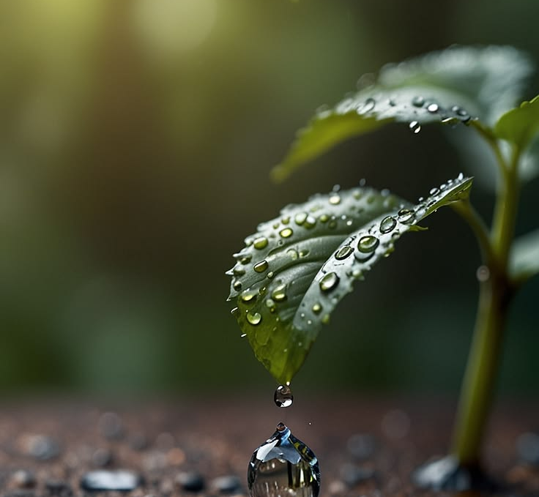
Výsledky povrchového odtoku vody
Množství vody odtékající po povrchu půdy záviselo na způsobu hospodaření a na počtu žížal v půdě
Pozemky s intenzivní orbou = povrchový odtok vyšší
Vznik povrchového odtoku: voda se nestihne vsáknout do půdy a stéká po jejím povrchu

Slide 11
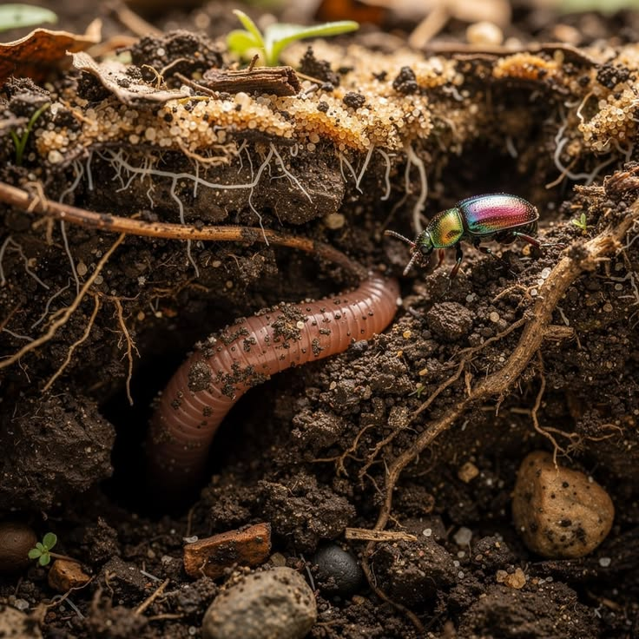
Žížaly a povrchový odtok
Snižují povrchový odtok
Vytvářejí chodby, kterými voda rychleji protéká
Zlepšují strukturu půdy a pórovitost
Umožňují lepší vsakování a to i po silných deštích

Slide 12
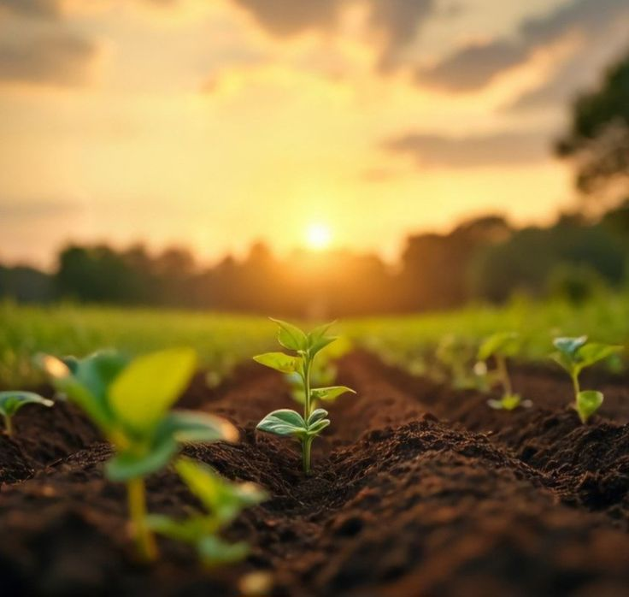
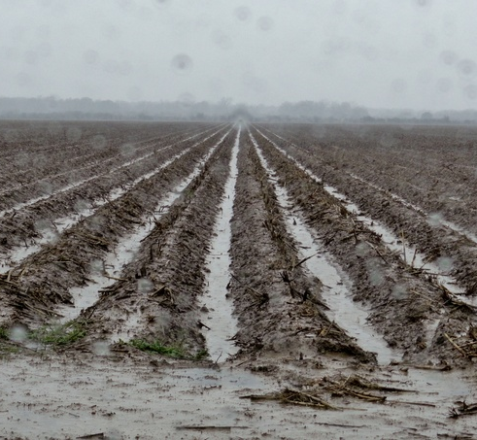
Význam nižšího povrchového odtoku
Omezení vodní eroze půdy
Zamezuje tvorbě bahna
Snížení rizika lokálních záplav
Zabraňuje odnosu humusu a živin

Slide 13
Závěr
Po 15 letech rozdílného hospodářství s půdou se zjistilo, že způsob zpracování půdy výrazně ovlivňuje počet žížal, i schopnost půdy hospodařit s vodou.
Šetrněji obdělávané půdy vedly k vyššímu výskytu žížal a lepším fyzikálním vlastnostem půdy
Žížaly jsou tedy důležitou součástí půdy a nelze je plně nahradit a je důležité podporovat jejich přirozený výskyt v půdě

Slide 14
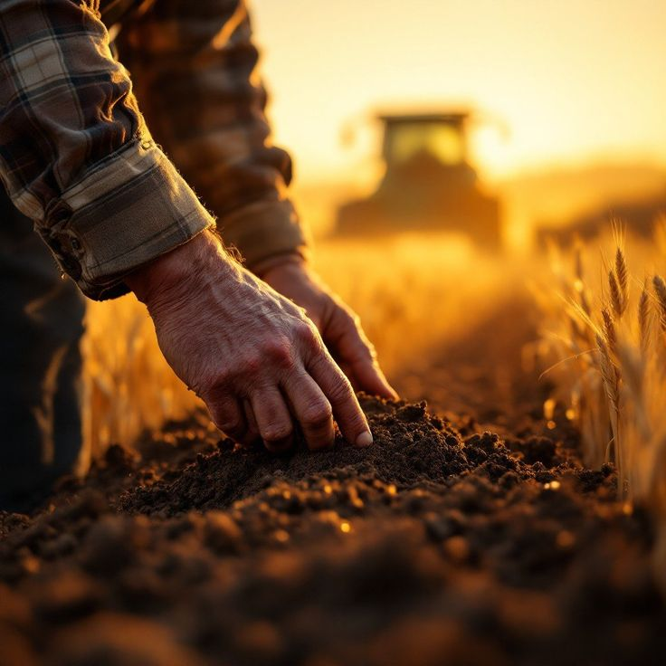
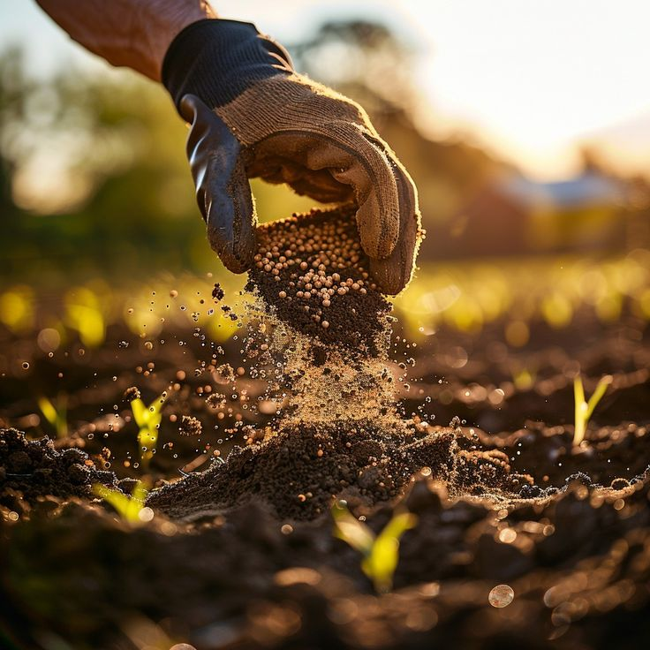
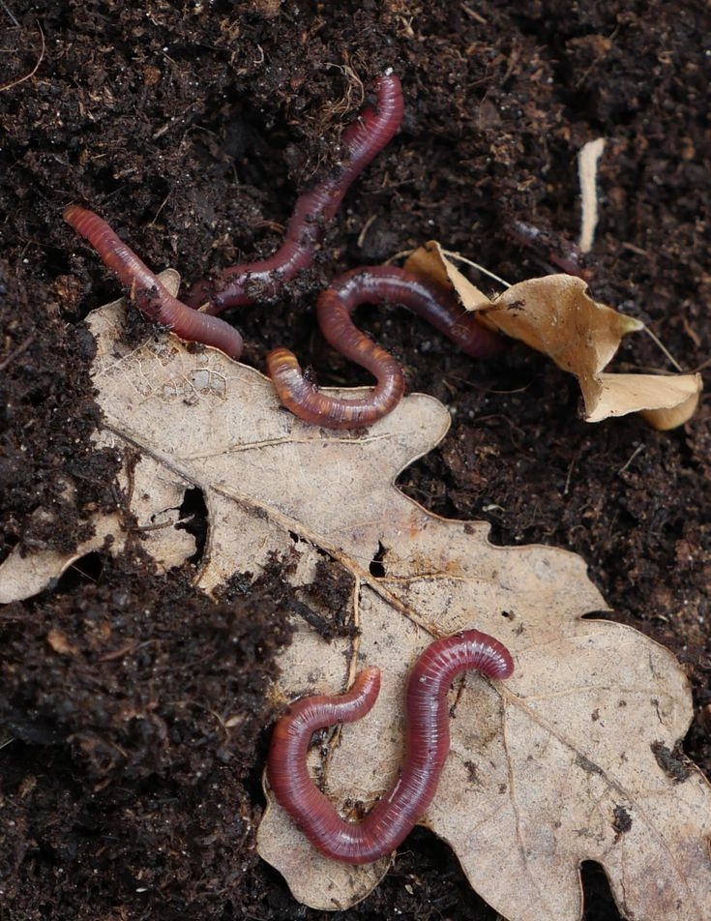
Děkujeme za pozornost

